Slide 1
No oyes ladrar los perros
Pedro Guerrero
Eduardo Villegas
Kenneth Sabatte
Emilio Chavez

Slide 2
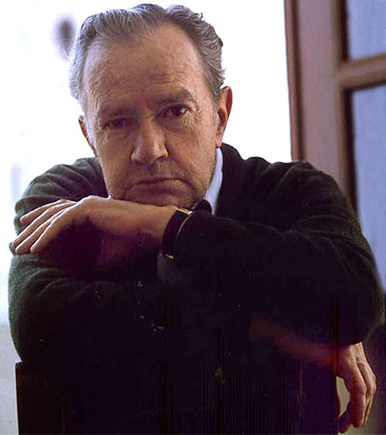

Slide 3
Juan Rulfo
Nació en Suyula, Jalisco, México en 1917.
Vivió en la población de San Gabriel hasta la muerte de sus padres (1927).
Después de la muerte de sus padres vivió con una de sus abuelas
Fue internado en un orfanato en Guadalajara.
Intentó ingresar a la universidad de Guadalajara pero no pudo
Quiso ser abogado en la ciudad de México pero se le dificulto

Slide 4
Juan Rulfo
Trabajo como vendedor de llantas.
Asesor del Centro Mexicano de escritores y asimismo un celebrado fotógrafo.
Rulfo falleció el 7 de enero de 1986, no sin antes ser publicado su libro de fotografías "Inframundo" (1981) y recibir en 1983 el Premio Príncipe de Asturias.

Slide 5
Juan Rulfo perteneció al siglo XX (Boom) de la Narrativa hispanoamericana
Juan Rulfo fue uno de los grandes escritores latinoamericanos del siglo XX, que pertenecieron al movimiento literario denominado "realismo mágico", y en sus obras se presenta una combinación de realidad y fantasía, cuya acción se desarrolla en escenarios americanos, y sus personajes representan y reflejan el tipismo del lugar, con sus grandes problemáticas socio-culturales entretejidas con el mundo fantástico.

Slide 6
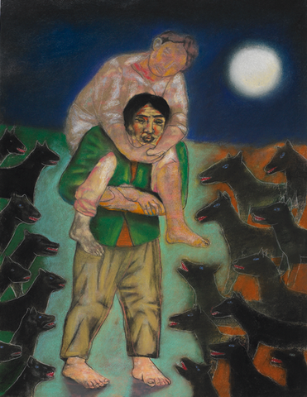
Personajes principales
El padre de ignacio
Ignacio (El hijo)

Slide 7
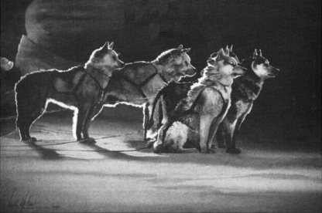
Personajes secundarios
Los perros
El doctor
El compadre Tranquilino
Los amigos de Ignacio

Slide 8
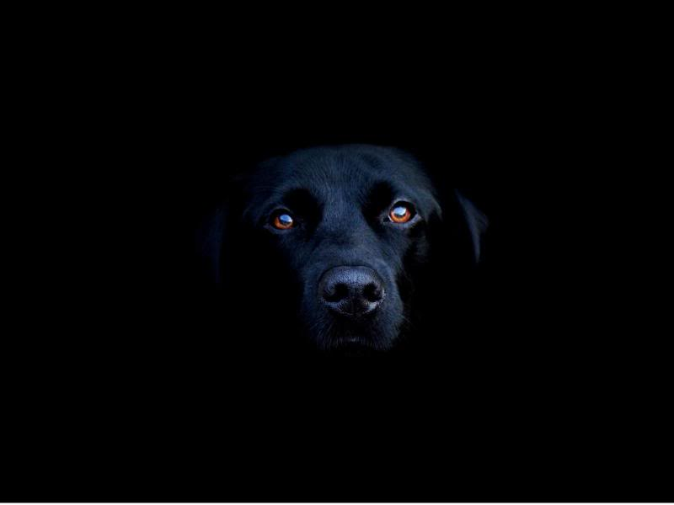
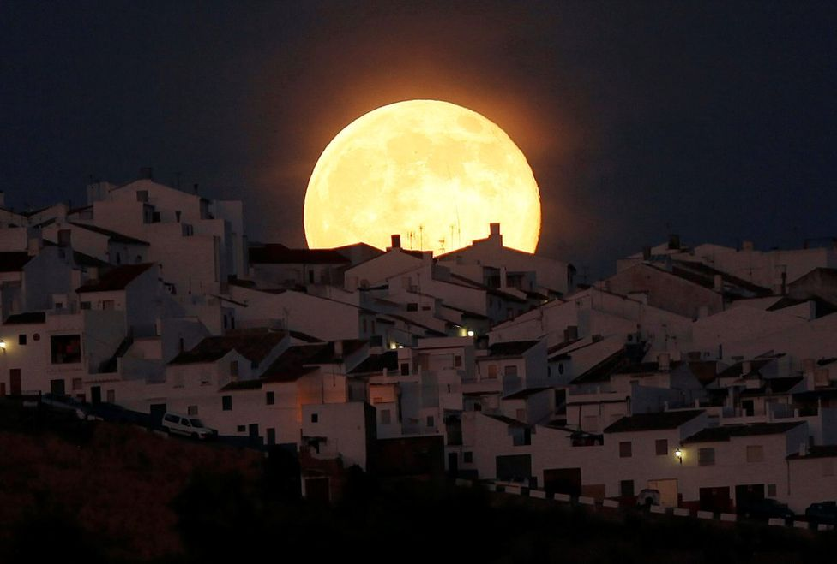
Simbolos
Los perros (simbolizan esperanza con los ladridos)
La luna (la luz que los deja seguir caminando hacia el pueblo de Tonaya)
La sombra (el padre e hijo no se ven durante el recorrido)

Slide 9
Vocabulario
Trepandose: Subir a un lugar alto o dificultoso ayudándose con manos y pies.
Tambaleante: Moviéndose sin equilibrio
Llamarada: lumbrada
Zarandeaban: agitaban
Detrasito: detrás de un lugar o de una cosa
Derrengar: Descaderar, lastimar el espinazo o los lomos de una persona o de un animal.

Slide 10
Temas Principales
La obligación de un padre
El amor hacia un hijo
No importa si un hijo es bueno o malo. Un padre o madre siempre estaran alli para ayudarlos.

Slide 11
Otros temas
La esperanza
Decepción
El rechazo

Slide 12
Voz Narrativa
Tercera persona
Narrador omnisciente
“ Aunque se le doblaban las piernas, no quería sentarse, porque no hubiera podido levantar el cuerpo de su hijo, el que allá atrás, horas antes, le había ayudado a echárselo a la espalda”

Slide 13
Argumento en no oyes ladrar los perros
(padre) Tú que vas allá arriba, Ignacio, dime si no oyes alguna señal de algo o si ves alguna luz en alguna parte.
(hijo) No se ve nada.
(padre) ya devemos estar cerca.
(hijo) si pero no se ve nada.
(padre) te llevaré a Tonaya a como de lugar.
(hijo) tengo mucha sed, sueño - dame agua.
(padre) Aguantate! aquí no hay agua

Slide 14
Opinión del autor hacia no oyes ladrar los perros
El autor respeta que el padre lucha hasta el final para poder salvarle la vida a su hijo.
El hijo se da cuenta de todo el daño que le a causado a su padre.
Rulfo quiere que los lectores comprendan el argumento intenso que hay entre el padre eh hijo de principio a fin de el cuento.
Aun que ignacio haya hecho muchas cosas malas, el padre le trata de salvar la vida.

Slide 15
https://www.youtube.com/watch?v=iJAl6BahdZI

Slide 16
Pregunta para la clase
¿Qué harías si tu hijo fuera un delincuente? ¿cómo lo tratarías? si estuviera herido lo ayudarias o lo dejarías morir?

